Slide 1

«Секреты адаптации» подготовила: воспитатель Блялова Б.О.

Slide 2

Проблема адаптации ребенка к условиям детского сада возникла с самого начала существования дошкольных учреждений и продолжает оставаться актуальной в наше время.
Практически каждая семья при поступлении ребенка в ДО сталкивается с этой проблемой.

Slide 3
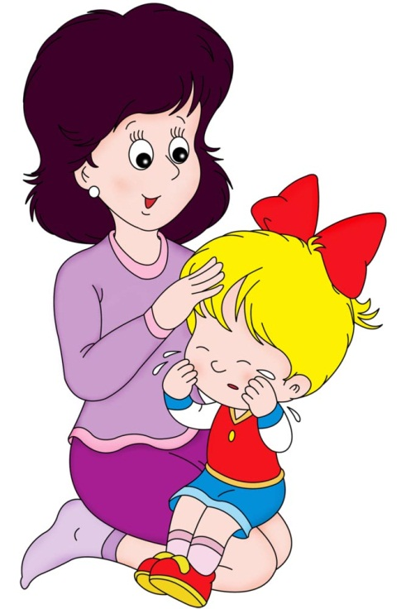
Адаптация – это естественное состояние человека, проявляющееся в приспособлении (привыкании) к новым условиям жизни, новой деятельности, новым социальным контактам, новым социальным ролям

Slide 4



Определено три степени адаптации:
Легкая степень - ребенок адаптируется
к новой обстановке несколько недель,
без видимых изменений в поведении и
без особых хлопот для родителей и
воспитателей.
Средняя степень - ребенок адаптируется к
новому коллективу больше месяца и может
заболеть.
Тяжелая степень - адаптация протекает
более полугода, малыш часто болеет,
резко нарушается его поведение и
эмоциональное состояние.

Slide 5
Актуальность
Согласованность действий родителей и воспитателей для обеспечения полноценного процесса адаптации детей раннего возраста в ДО. Необходимость облегчения симптомов адаптации детей раннего возраста в ДО. Организация системы процесса адаптации детей раннего возраста в ДО
Проблема
При каких условиях наиболее эффективно проходит адаптация детей раннего возраста в условиях современного ДО
Цель
Развивать педагогическую компетентность родителей, помогать семье находить ответы на интересующие вопросы в воспитании детей, привлекать их к сотрудничеству в плане единых подходов в воспитании ребёнка.
Задачи
1.Создание условий для охраны и укрепления здоровья детей, облегчения периода адаптации к условиям ДО
2.Формирование эмоционального контакта, доверия детей к воспитателю.
3. Выработать единый стиль воспитания и общения с ребёнком в ДО и семье.

Slide 6
Создание условий для охраны и укрепления здоровья детей, облегчения периода адаптации к условиям ДО.
Модель организации адаптационного периода.
1. Индивидуальный подход к ребенку:
а) использование игрушек-забав, игрушек-сюрпризов;
б) учет домашних привычек;
в) использование колыбельных при укладывании детей спать.
2. Игры с воспитателем.
3. Игры-занятия, игры-упражнения, игры-инсценировки.
4. Побуждение ребенка к общению со сверстниками:
а) игры ребенка рядом со сверстниками;
б) приучение к объединению в игре с другим ребенком;
в) ситуации, общение;
г) использование фольклора;
д) элементы театрализованной деятельности;
5. Учет и использование в период адаптации привычек и стереотипов поведения ребенка.
6. Контроль за физическим состоянием ребенка.
7. Элементы закаливающих мероприятий.

Slide 7
Формирование эмоционального контакта, доверия детей к воспитателю.
Ребенок должен увидеть в воспитателе доброго, всегда готового прийти на помощь человека и интересного партнера в игре.
Эмоциональное общение возникает на основе совместных действий (игр, занятий, наблюдений и т.д.) сопровождаемых улыбкой, ласковой интонацией, проявлением заботы к каждому малышу.
Первые игры должны быть фронтальными, чтобы ни один ребенок не чувствовал себя обделённым вниманием.
Инициатором игр всегда выступает взрослый (берет на себя какую – то роль в игре).
Игры выбираются с учетом возможностей детей, места проведения.

Slide 8
Игры в адаптационный период с детьми двух-трех лет.
Существует несколько правил игры.
Первое, и самое важное, правило — добровольность участия в игре. Необходимо добиться того, чтобы ребенок захотел принять участие в предложенной игре. Заставляя, мы можем вызывать в малыше чувство протеста, негативизма, а в этом случае эффекта от игры ожидать не стоит. Напротив, увидев, как играют другие, увлекшись, ребенок сам включается в игру.
Правило 2. Взрослый должен стать непосредственным участником игры. Своими действиями, эмоциональным общением с детьми он вовлекает их в игровую деятельность, делает ее важной и значимой для них. Взрослый организовывает и направляет игру., т.е. взрослый совмещает две роли — участника и организатора. Причем совмещать эти роли взрослый должен и в дальнейшем.
Правило 3. Многократное повторение игр, которое является необходимым условием развивающего эффекта. Воспитанники по-разному и в разном темпе принимают и усваивают новое. Систематически участвуя в той или иной игре, дети начинают понимать ее содержание, лучше выполнять условия, которые создают игры для освоения и применения нового опыта. А чтобы при повторении игра не надоела, необходимо выполнять
Правило 4. Взрослый не должен оценивать действия ребенка: слова типа «Неверно, не так» или «Молодец, правильно» в данном случае не используются. Дайте ребенку возможность проявить, выразить себя, не загоняйте его в свои, даже самые лучшие, рамки. Он по-своему видит мир, у него есть свой взгляд на вещи, помогите ему выразить все это!

Slide 9
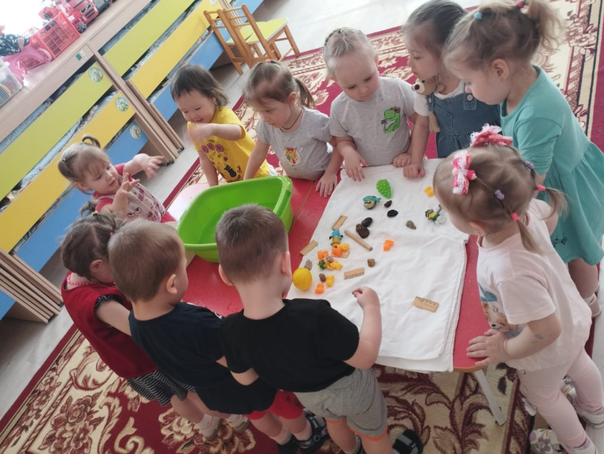
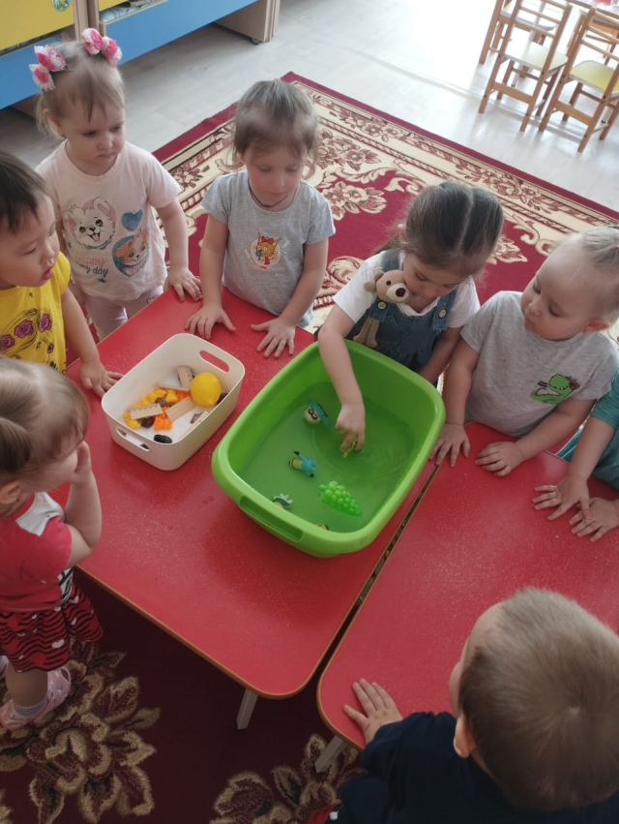
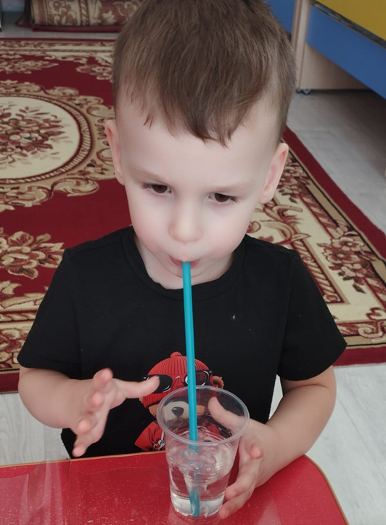

Slide 10
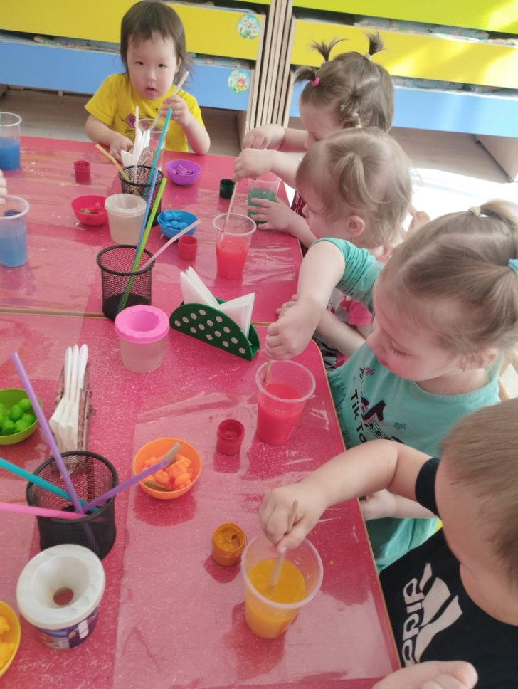
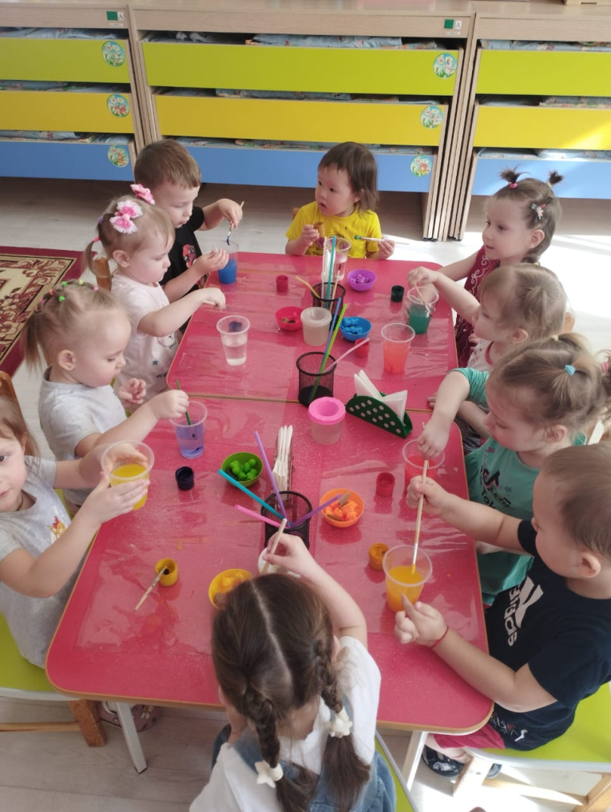

Slide 11
Выработать единый стиль воспитания и общения с ребёнком в ДО и семье.
Необходимое условие успешной адаптации - согласованность действий родителей и воспитателей, сближение подходов к индивидуальным особенностям ребенка в семье и детском саду.
Родители, отдавая ребенка в детский сад, испытывают тревогу за его судьбу. Чутко улавливая состояние и настроение своих близких, особенно мамы ребенок тоже тревожится.
Поэтому задача воспитателя - успокоить, прежде всего, взрослых и выработать совместно с родителями единый стиль воспитания и общения с ребёнком:
-постепенное вхождение ребенка в коллектив,
-организация единого режима в ДО и семье;
-гибкий режим посещения ДО для сокращения адаптационного периода;
-сохранить в период привыкания привычные для ребенка приемы ухода, даже если они противоречат установкам педагога: покачать его на руках перед сном, погладить спинку, спеть песенку, если он к этому привык;
-вести адаптационные листы, которые помогут отследить течение адаптации ребенка, и вовремя принять меры по облегчению этого процесса

Slide 12
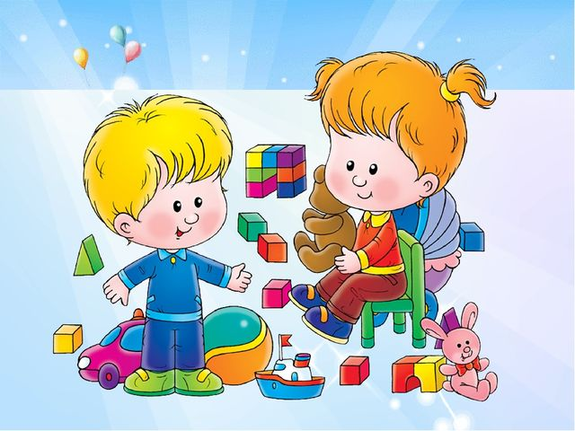
Адаптационный период считается законченным, если:
- Эмоциональное состояние ребенка устойчиво;
- Ребенок ест с аппетитом
- Быстро засыпает, вовремя просыпается в бодром настроении
- Эмоционально общителен с окружающими, легко вступает в контакт
- Играет со сверстниками или один
- У ребенка не наблюдается излишнего мышечного напряжения
- Может себя занять в свободное от занятий время.

